Slide 2
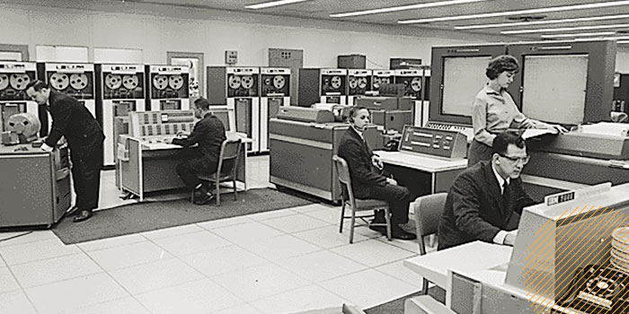

L’informatique des années 50 et 60
Naissance de l’informatique par Alan Turing pendant la 2ème guerre mondiale
Dans les années 60 un ordinateur est volumineux (1 pièce entière) et extrêmement chère, il est réservé aux grandes entreprise
La marque leader est IBM

Slide 3
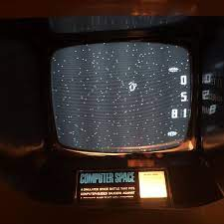
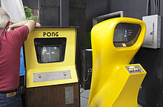
1971
Naissance des premiers jeux vidéos en borne d’arcade
Galaxy Game
Computer Space

Slide 4
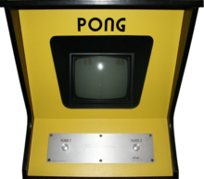
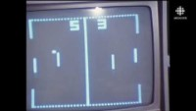
1972 PONG
Atari créé le célèbre PONG en 1972
Programmé par Alan Alcorn
En borne d’arcade
Puis en console de jeux vidéo

Slide 5
Les unités informatiques
1 octet = 1 lettre d’un mot
1 Ko = 1 kilo-octet ≈ 1000 lettres ≈ ½ page
1 Mo = 1 méga-octet ≈ 1 000 000 lettres ≈ 1 livre
1 Go = 1 giga-octet ≈ 1 000 000 000 lettres ≈ 1 bibliothèque
1 MHz = 1 000 000 opérations par seconde
1 GHz = 1 000 MHz
8 bits = 1 octet = 1 lettre traitée par opération
16 bits = 2 octets = 2 lettres traitées par opération

Slide 6
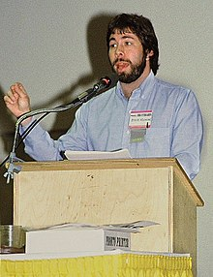
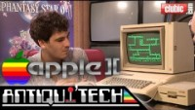
1977 Apple II
L'Apple II est l'un des premiers ordinateurs personnels au monde fabriqué à grande échelle
Conçu par Steve Wozniak, il commence sa carrière auprès des particuliers passionnés, mais la sortie du premier tableur, VisiCalc en 1979 permit son entrée dans le monde professionnel et une augmentation très importante de ses ventes, faisant la richesse subite de la société Apple
D’autres ordinateurs comme le Tandy TRS-80 et le Commodore PET virent le jour en 1977

Slide 7
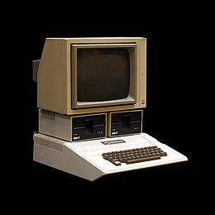
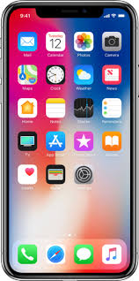
Un smartphone moderne
Apple II
Vitesse : 1Mz en 8 bits
Mémoire : 4 Ko
Stockage : 160 Ko
Résolution : 192x280 en 6 couleurs
Tarif : 1300$ soit 6400€ aujourd’hui
Vitesse : 4x3GHz en 64 bits (x100 000)
Mémoire : 6 Go (x1.5 millions)
Stockage : 512 Go (x3 millions)
Résolution : 2532x1170 en vrai couleur (x150 millions)

Slide 8

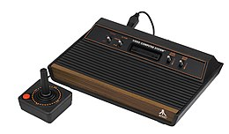
VCS 2600
L’Atari VCS 2600 est lancée en 1977
C’est la troisième console à cartouches, après la Channel F de Fairchild et la RCA Studio II
Le succès est historique, marquant l’avènement d’un marché de masse pour le jeu vidéo. La console rapporte beaucoup d’argent à la société Atari jusqu’en 1983 et la crise du marché du jeu vidéo aux États-Unis
La console est commercialisée en France en 1981
Ses principaux concurrents à l'époque sont la Videopac de Philips, l'Intellivision de Mattel, la Vectrex de MB et la ColecoVision de Coleco
Il se vendra 25 000 Atari 2600 en France en 1986

Slide 9
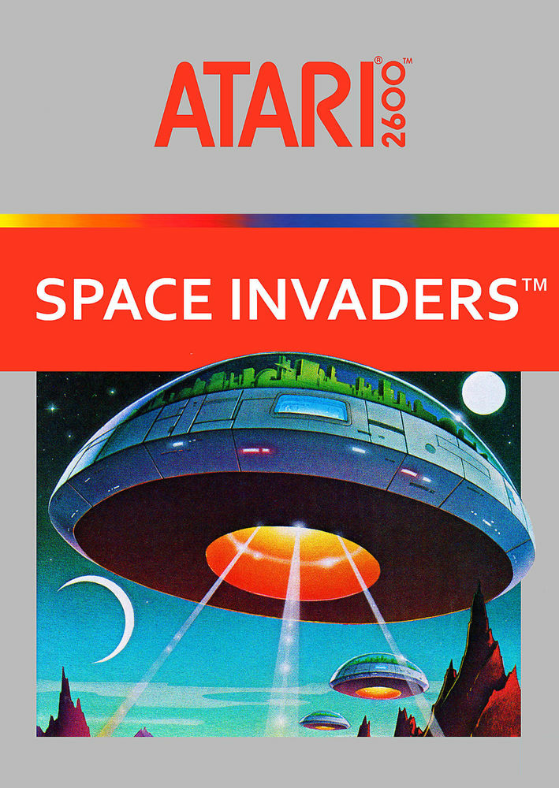
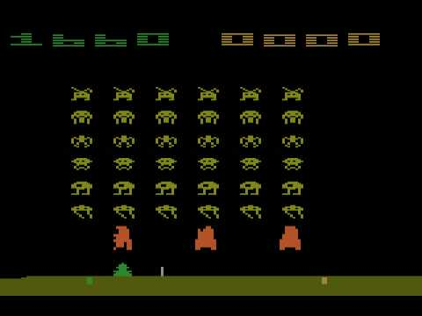
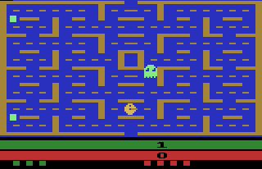
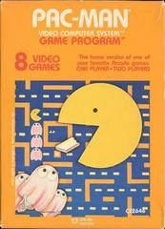
Atari VCS 2600
Les 2 jeux les plus légendaires d’Atari sont Space Invaders et Pac Man

Slide 10
Les ordinateurs 8 bits
Au début des années 80, l’Apple II trop chère est réservé aux adultes fortunés et aux entreprises
Des nouvelles marques arrivent avec pour objectif le marché des teenagers, le protectionnisme économique étant encore à l’oeuvre, les succès ne sont pas les mêmes sur chaque continent
Commodore : Le plus gros vendeur au monde, mais surtout aux US et en Europe
Sinclair : Le plus gros vendeur en Angleterre
Amstrad : Le plus gros vendeur en France et Espagne
MSX : Le plus gros vendeur en Asie

Slide 11

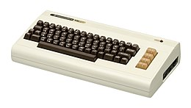
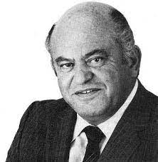
En 1977 Commodore (US) lance le PET qui est au gros succès, conçu sous l'égide de Jack Tramiel
En 1980 Commodore lance le VIC-20 qui est un des premiers micro-ordinateur abordable
Le VIC-20 sera remplacé par le C64 en 1982

Slide 12
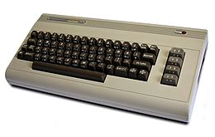
Commodore 64
Le Commodore 64 est un ordinateur personnel
Il fut la première machine vendue à plusieurs millions d'exemplaires (de 17 à 25 millions selon les estimations), et il reste le modèle d'ordinateur personnel le plus vendu à ce jour
Le C64 utilise un processeur 8 bits 6510 et dispose de 64 Ko de mémoire vive. Au Royaume-Uni, il a rivalisé en popularité avec le ZX Spectrum et a tiré bénéfice d'un clavier de taille normale et de puces graphiques et son plus avancées.

Slide 13

Commodore VIC-20
Commodore 68
Vitesse : 1.1Mz en 8 bits
Mémoire : 4 Ko
Stockage : K7
Résolution : 167x92 en 8 couleurs
Tarif : 300$ soit 900€ aujourd’hui
Vitesse : 1Mz en 8 bits
Mémoire : 64 Ko (x16)
Stockage : K7
Résolution : 320x200 en 16 couleurs (x8)
Tarif : 1990F soit 820€

Slide 14

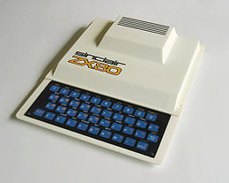
ZX80
Le ZX80 est un ordinateur 8 bits conçu par la société Sinclair (GB) en 1980
C'est le premier micro-ordinateur à moins de 1 000F
Architecturé autour d'un microprocesseur Zilog Z80 et d’1Ko de mémoire, le ZX80 intègre en ROM (4Ko) un langage BASIC qui le rend opérationnel dès l'allumage. Il est vendu initialement en kit à monter. Il dispose d'un clavier à membrane peu pratique.
Le ZX80 connaît un grand succès commercial, qui propulse la société Sinclair sur le devant de la scène. Il est suivi du ZX81, puis du ZX Spectrum (gigantesque succès technique et commercial)

Slide 15
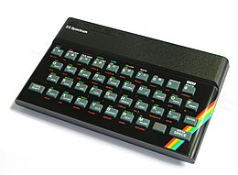
Sinclair ZX Spectrum
Le ZX Spectrum est mis sur le marché en 1982. Basé sur le processeur Zilog Z80 tournant à 3,5 MHz, le Spectrum était équipé avec 16 ou 48 ko de mémoire vive
Vendu pour 125 £ pour le modèle 16 ko et 175 £ pour le modèle 48 ko, le Spectrum fut le premier ordinateur personnel grand public au Royaume-Uni, semblable en importance au Commodore 64 aux États-Unis

Slide 16
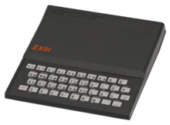
ZX81
ZX Spectrum
Vitesse : 3.25Mz en 8 bits
Mémoire : 1 Ko
Stockage : K7
Résolution : 256x192 en 2 couleurs
Tarif : 46£ soit 150€ aujourd’hui
Vitesse : 3.5Mz en 8 bits (+10%)
Mémoire : 48 Ko (x48)
Stockage : K7
Résolution : 256x192 en 64 couleurs (x32)
Tarif : 175£ soit 530€ aujourd’hui

Slide 17
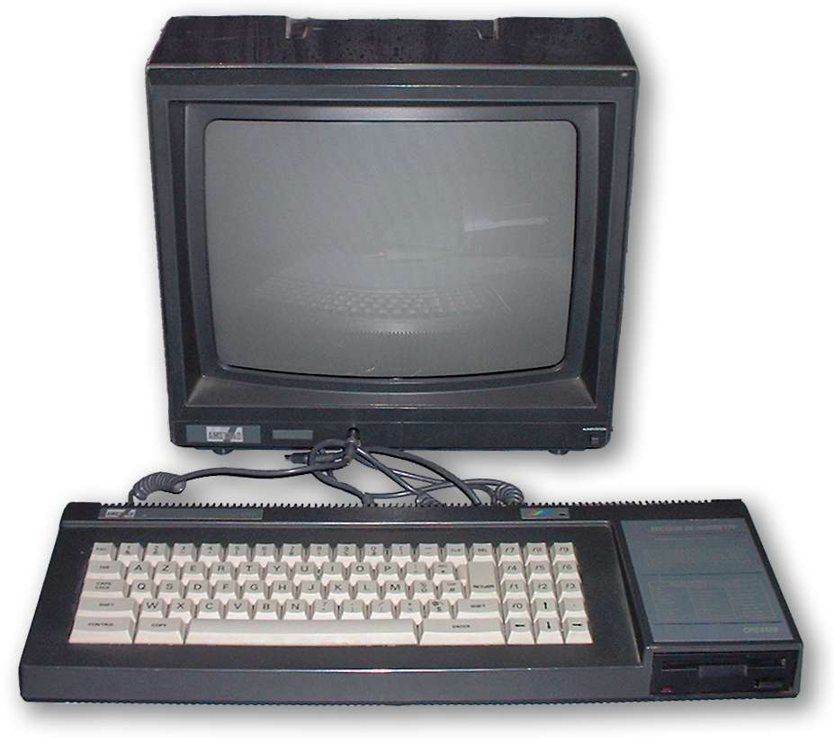
Un smartphone moderne
Amstrad CPC 6128
Vitesse : 4Mz en 8 bits
Mémoire : 128 Ko
Stockage : 178 Ko
Résolution : 192x272 en 16 couleurs
Tarif :
Vitesse : 4x3GHz en 64 bits (x24 000)
Mémoire : 6 Go (x50 000)
Stockage : 512 Go (x3 millions)
Résolution : 2532x1170 en vrai couleur (x13 millions)

